Slide 1
Phßng gi¸o dôc ®µo t¹o QUẬN LONG BIÊN Tr­êng tiÓu häc VŨ XUÂN THIỀU
Môn : Mĩ thuật Lớp 4
CHỦ ĐỀ:
NHỮNG MẢNG MÀU THÚ VỊ
Giáo viên thực hiện: Phạm Thị Việt Bình

Slide 2
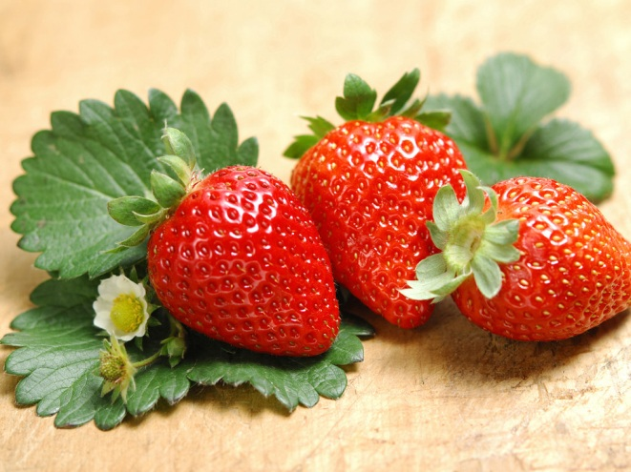
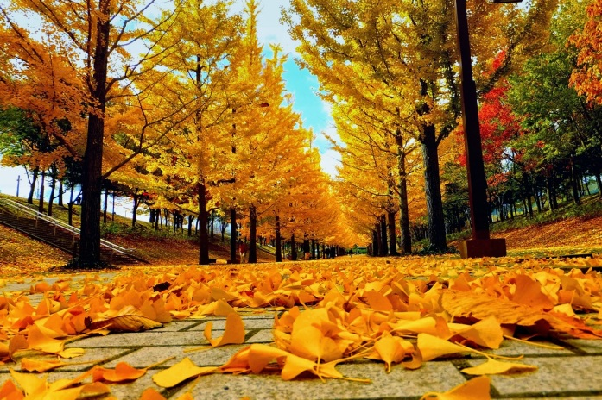
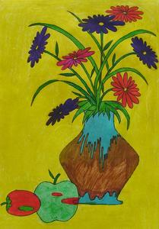


Slide 4
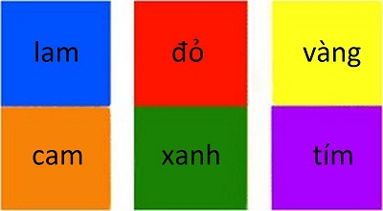

Slide 5
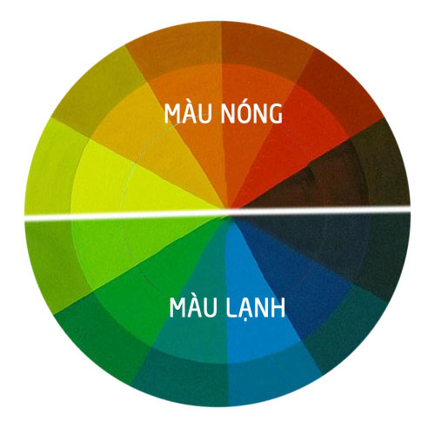

Slide 6

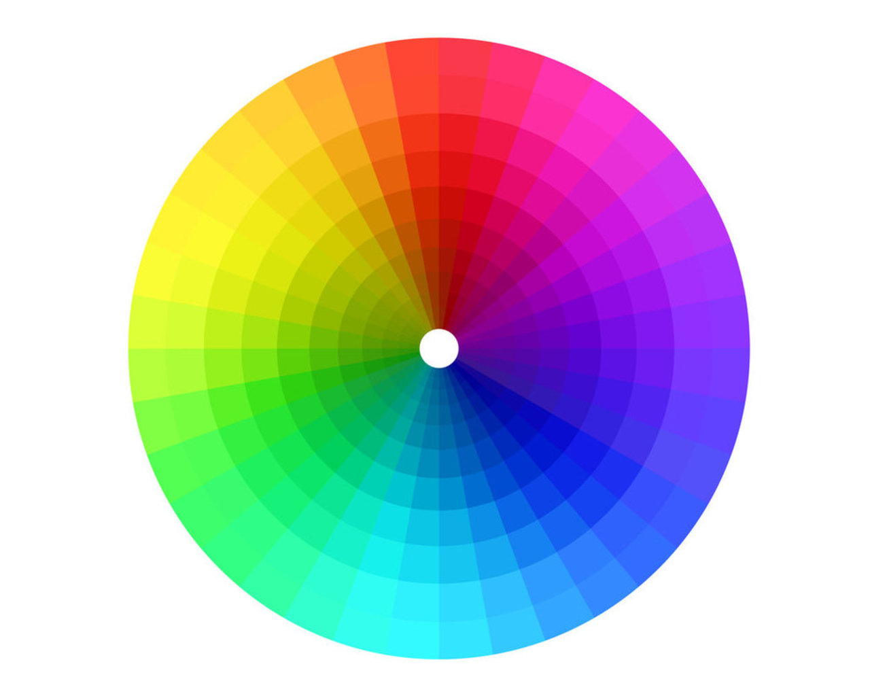


Slide 7
